Slide 1

IOS – Instituto de Oportunidade Social
Aula CSS 12 - Bootstrap

Slide 2

Objetivos
> Bootstrap
> Vamos Praticar

Slide 3
IOS – Instituto de Oportunidade Social
Bootstrap

Slide 4
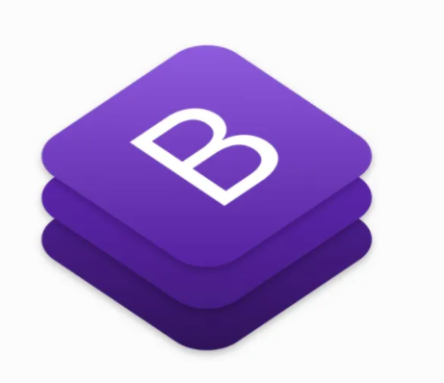
Bootstrap
Bootstrap é um framework web livre e de código aberto (open-source) para o desenvolvimento em HTML, CSS e JavaScript, que você pode usar para o projetar os componentes da interface e do front-end de sites e aplicações web. Com o Bootstrap é possível criar protótipos rapidamente ou aplicações completas de sites amigáveis e responsivos.

Slide 5
Bootstrap
O site do Bootstrap é https://getbootstrap.com/ e nele você encontra toda a documentação e exemplos dos estilos que podem ser usados no desenvolvimento da sua página web. No momento da produção desse material a versão atual é a 5.3, e é nela que iremos basear os nossos exemplos.

Slide 6
Bootstrap
Existe um site traduzido com a versão 4.1 (disponível em https://getbootstrap.com.br/), que é uma versão bem mais antiga e é possível que alguns exemplos que vamos mostrar aqui estejam bem diferentes nessa versão traduzida.

Slide 7
IOS – Instituto de Oportunidade Social
Vamos praticar

Slide 8
Vamos praticar
Usar o bootstrap é muito simples, você precisa vinculá-lo ao seu projeto e saber o nome das classes para associá-las aos elementos HTML criados na sua página. Por isso, vamos sempre que possível colocar o link da documentação do bootstrap e, então, você poderá consultar e verificar outras variações possíveis para o estilo aplicado.

Slide 9
Vamos praticar
Também, vamos explicar os pontos mais importantes, coisas como cor de plano de fundo, tamanho da fonte, deixaremos para você consultar na documentação, pois caso contrário a prática ficará muito longa e cansativa.
Vamos seguir a partir da página 191 da apostila CSS.

Slide 10
IOS – Instituto de Oportunidade Social
Exercícios

Slide 11
Exercícios
Crie uma tabela de produto de um supermercado
No cabeçalho deve conter as seguintes informações
Número da linha/ Número do Lote/ Nome produto/ Quantidade/ Valor Unitário/ Valor do lote
A sua tabela deverá conter 12 produtos

